Slide 1


Diseño y conceptualización
de una ducha inteligente
Andrés José Adell Echevarria
Grado en Multimedia |Usabilidad e Interfaces | Proyecto Final de Grado

Slide 2
Índice
¿Por qué se necesita una ducha inteligente?
¿Qué es Rivus?
¿Cómo funciona?
Formas de interacción
Ahorro y conservación medioambiental
Diseño Centrado en el Usuario (DCU)
Marketing y ventas
Conclusiones
Grado en Multimedia |Usabilidad e Interfaces | Proyecto Final de Grado | Diseño y conceptualización de una ducha inteligente

Slide 3
¿Por qué se necesita una ducha inteligente?
El sistema de ducha es uno de los elementos que menos ha evolucionado en los últimos años, suponiendo uno de los mayores gastos de agua en el hogar.
Objetivos:
✓ Aportar nuevas funcionalidades que no disponen las duchas actuales
✓ Incrementar el ahorro
✓ Proporcionar un mayor control de gastos
✓ Ayudar a la sostenibilidad medioambiental
✓ Mejorar la usabilidad
Grado en Multimedia |Usabilidad e Interfaces | Proyecto Final de Grado | Diseño y conceptualización de una ducha inteligente

Slide 4
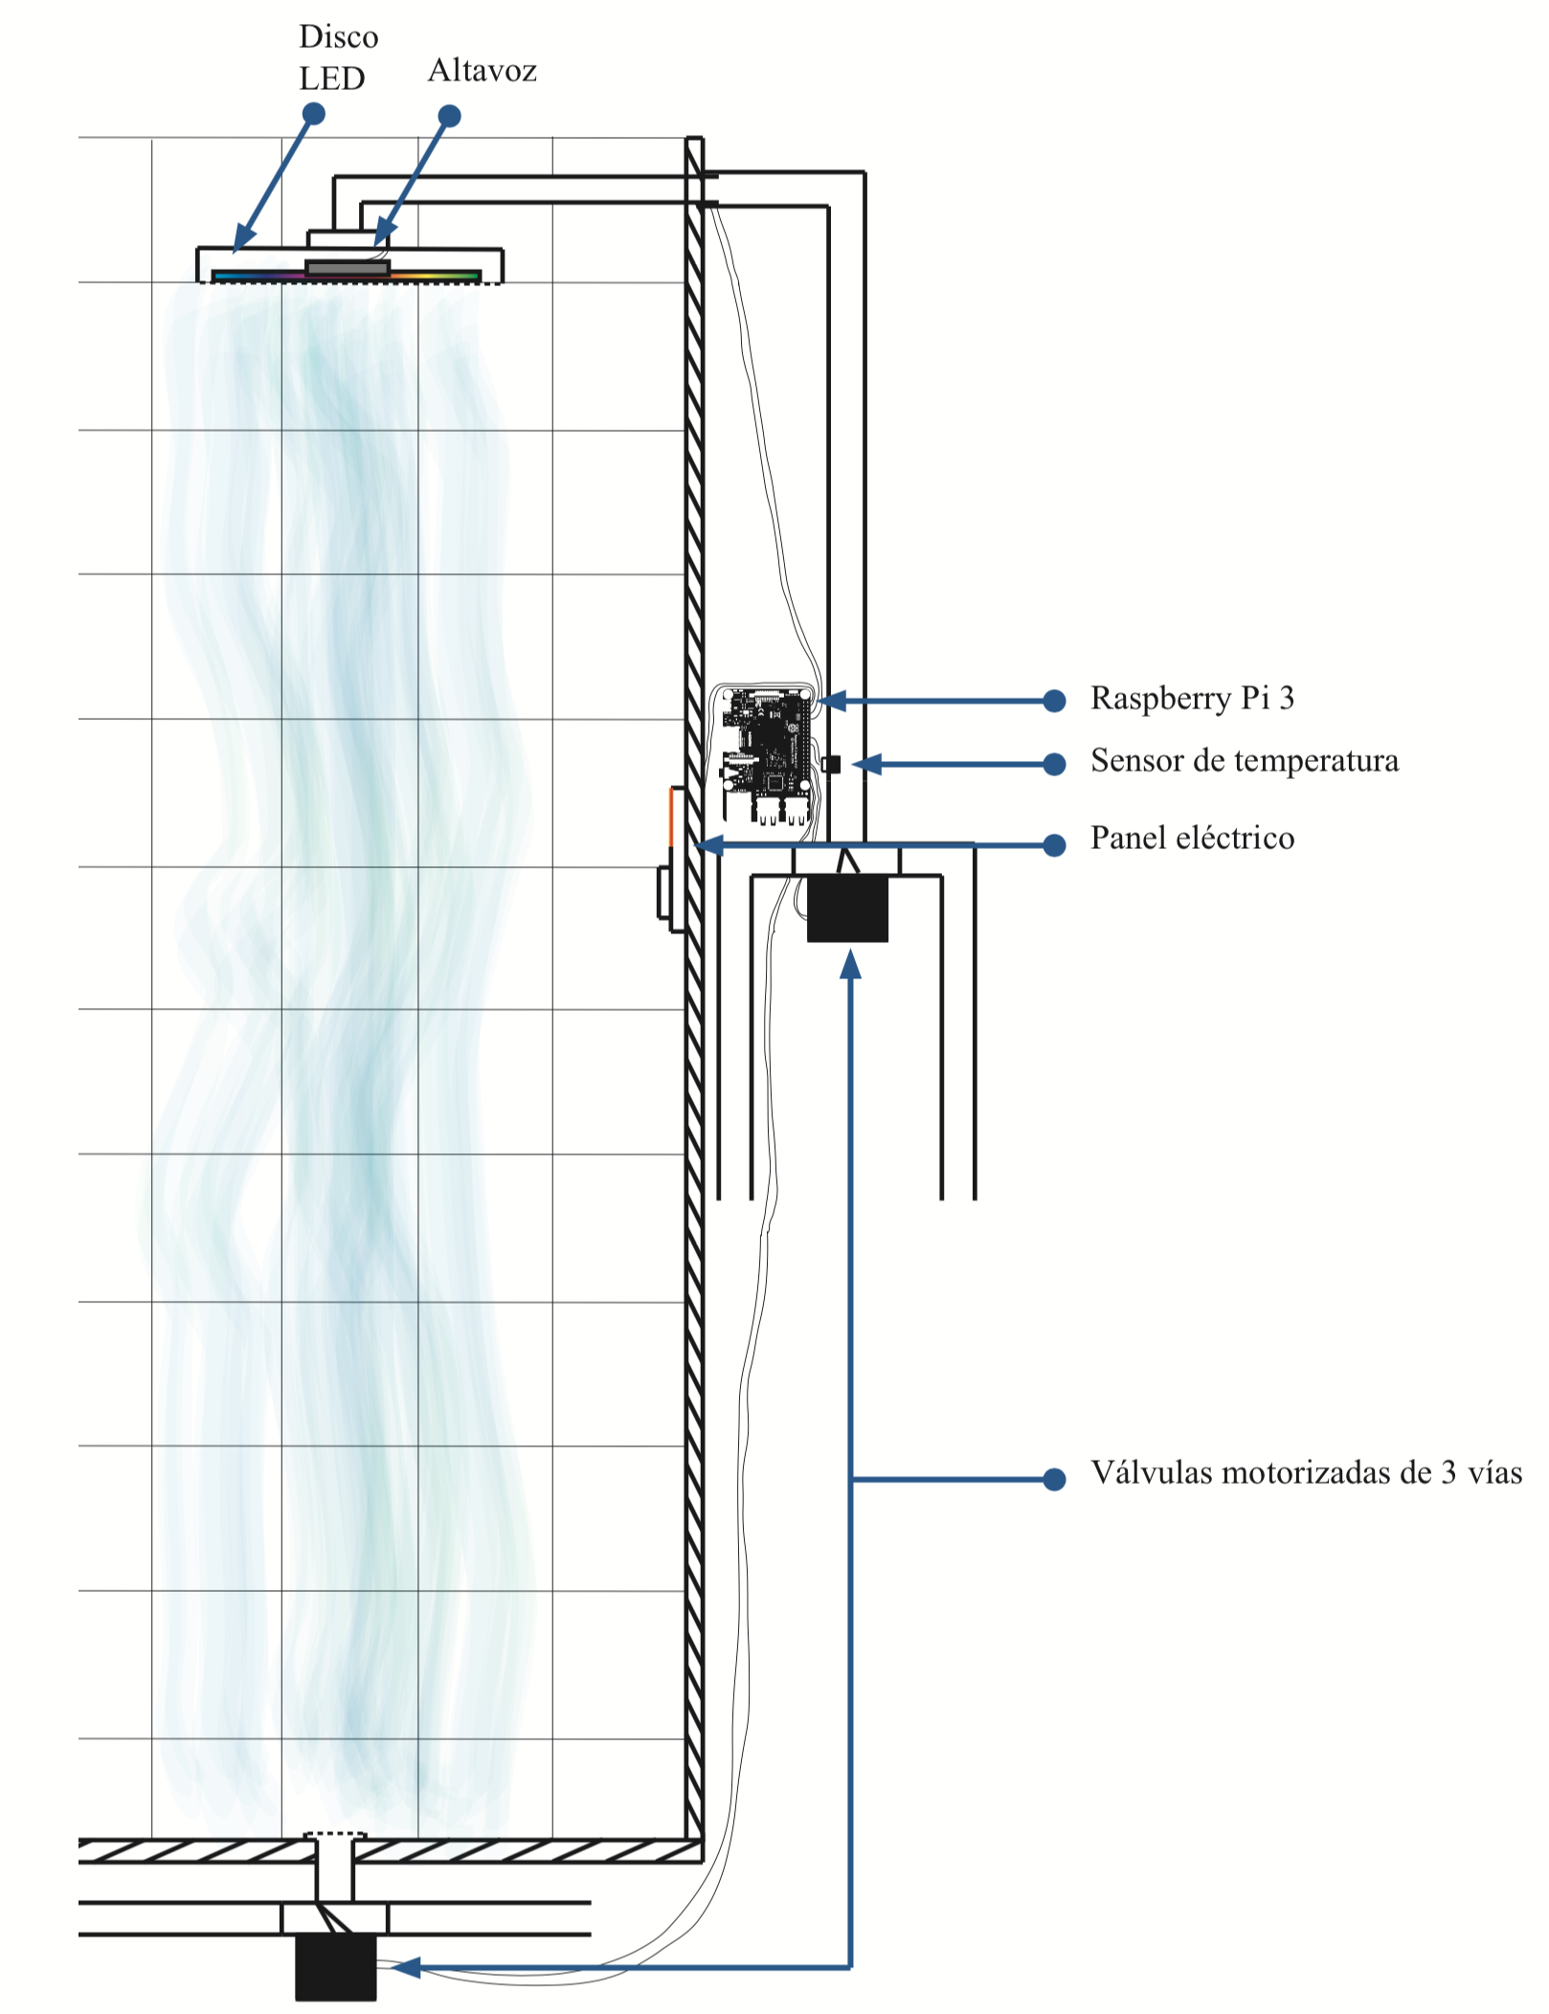
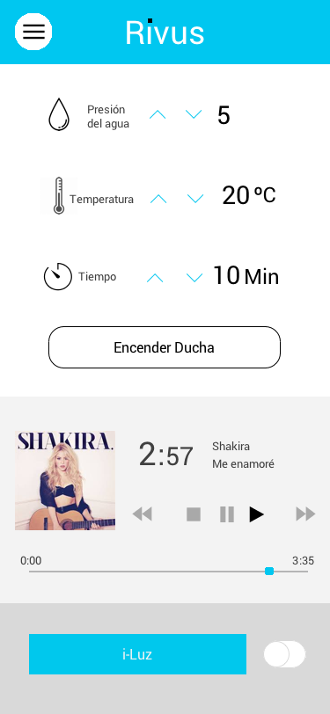
¿Qué es Rivus?
“Rivus, una nueva experiencia sensorial capaz de proporcionar un gran ahorro”
Compuesta por:
Aplicación para dispositivos móviles
Sistema de ducha inteligente con sensores, iluminación LED, sonido, panel táctil.
Grado en Multimedia |Usabilidad e Interfaces | Proyecto Final de Grado | Diseño y conceptualización de una ducha inteligente

Slide 5



¿Cómo funciona?
El usuario tiene a su alcance diferentes parámetros de configuración:
Informativo
Personalización
Control
EcoTank
Consumo
Música
Iluminación
Temperatura
Tiempo
Presión
del agua
Grado en Multimedia |Usabilidad e Interfaces | Proyecto Final de Grado | Diseño y conceptualización de una ducha inteligente

Slide 6
Formas de interacción
A través de la aplicación
A través del panel táctil
Ventajas
Ideal para la gestión de cuentas
Acceso a todas las funciones
Análisis de gastos
Inconvenientes
Dependencia de dispositivo móvil
Ventajas
Ideal para personas mayores e invitados
Permite ajustar manualmente temperatura y presión del agua
Inconvenientes
Menor número de funciones
Grado en Multimedia |Usabilidad e Interfaces | Proyecto Final de Grado | Diseño y conceptualización de una ducha inteligente

Slide 7
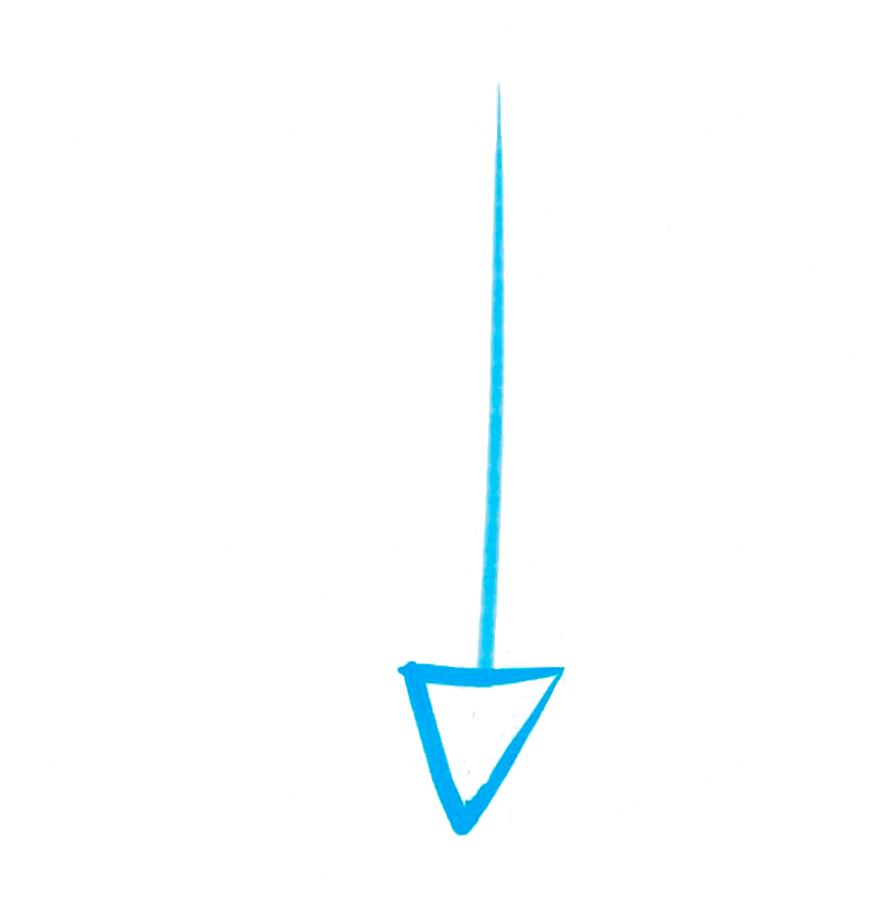
Ahorro y conservación medioambiental
¿Cómo se fomenta el ahorro y se contribuye a la conservación medioambiental?
EcoAgua
EcoTank
Control del gasto de agua estableciendo limites específicos para cada usuario
Almacenamiento del agua que habitualmente se desaprovecha hasta que se calienta la misma
Grado en Multimedia |Usabilidad e Interfaces | Proyecto Final de Grado | Diseño y conceptualización de una ducha inteligente

Slide 8


Diseño Centrado en el Usuario (DCU)
Promueve la creación de productos que resuelvan necesidades concretas de sus usuarios potenciales.
Cumple con los principios básicos de usabilidad.
Consta de procesos cíclicos entre algunas de sus etapas.
Evaluación
Implementación
y
publicación
Análisis
Diseño
Prototipo
Grado en Multimedia |Usabilidad e Interfaces | Proyecto Final de Grado | Diseño y conceptualización de una ducha inteligente

Slide 9

DCU. Análisis: Estudio de mercado
AUDIENCIA POTENCIAL
Usuarios con las siguientes características:
Edades comprendidas entre los 31 y 50 años
Nivel socioeconómico medio-alto
Preocupados por la economía del hogar (gastos y ahorro)
Importante conciencia ecológica
Grado en Multimedia |Usabilidad e Interfaces | Proyecto Final de Grado | Diseño y conceptualización de una ducha inteligente

Slide 10

DCU. Análisis: Estudio de mercado
Público inexperto
Competencia internacional
En fase de desarrollo
Financiación
Competidores con experiencia
Marcas establecidas en el mercado
Respuesta rápida por la competencia con características similares
Debilidades
Amenazas
D A
Análisis interno
Análisis externo
F O
Fortalezas
Oportunidades
Mayor control de agua
Funciones extras
Precio competitivo
Poca competencia nacional
Información sobre gastos
Cuota de mercado sin cubrir
Gran impulso ecológico en la sociedad
Futuras mejoras como control por comandos de voz
Grado en Multimedia |Usabilidad e Interfaces | Proyecto Final de Grado | Diseño y conceptualización de una ducha inteligente

Slide 11

DCU. Diseño: Logotipo
Significado
Rivus, del latín rīvus, que significa: corriente, arroyo, riachuelo
Forma
Familia tipográfica: Roboto
La onda representa el flujo del agua asociado al ahorro económico y a la conciencia ecológica.
Grado en Multimedia |Usabilidad e Interfaces | Proyecto Final de Grado | Diseño y conceptualización de una ducha inteligente

Slide 12
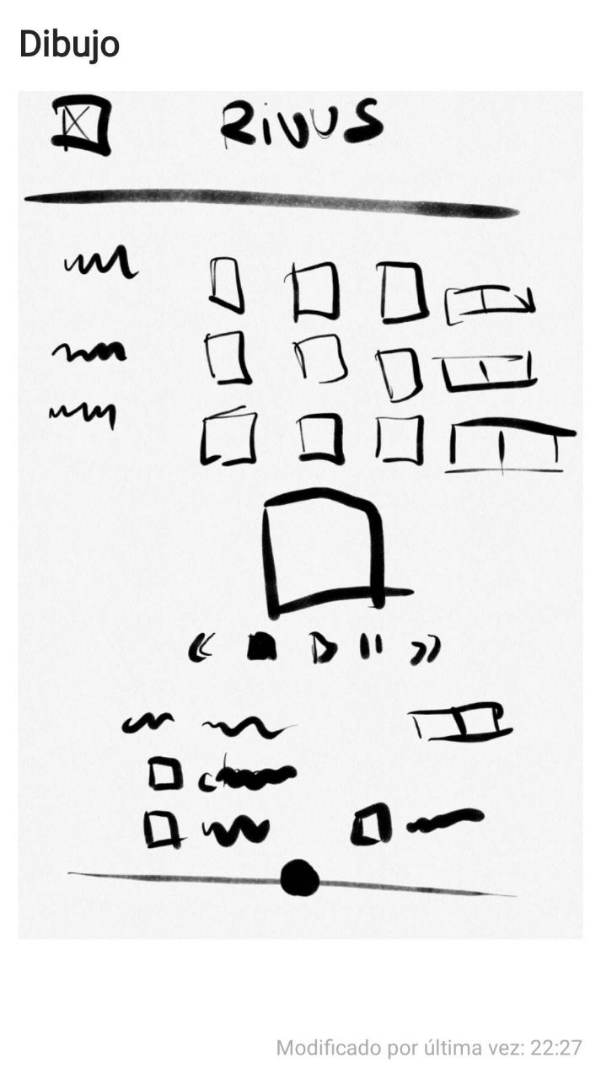
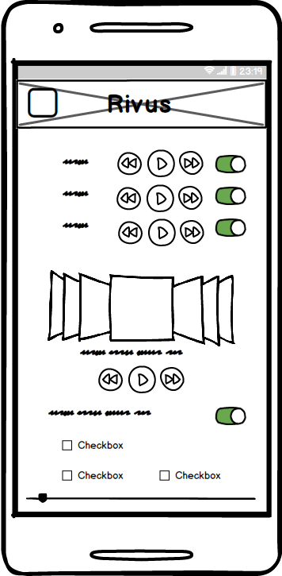
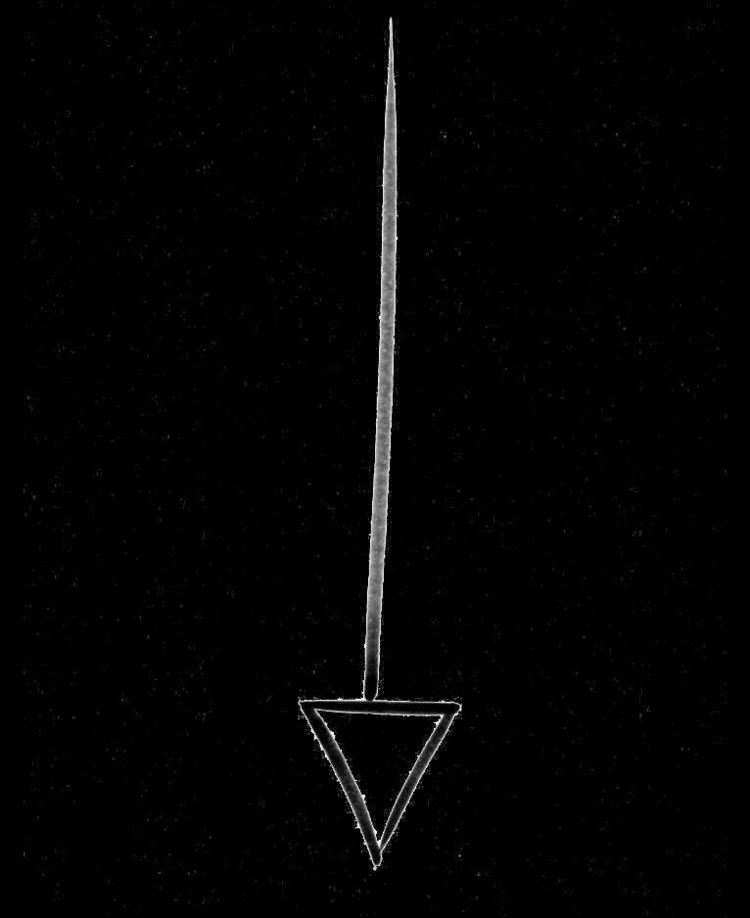
DCU. Diseño
Proceso del diseño de la aplicación
Grado en Multimedia |Usabilidad e Interfaces | Proyecto Final de Grado | Diseño y conceptualización de una ducha inteligente

Slide 13
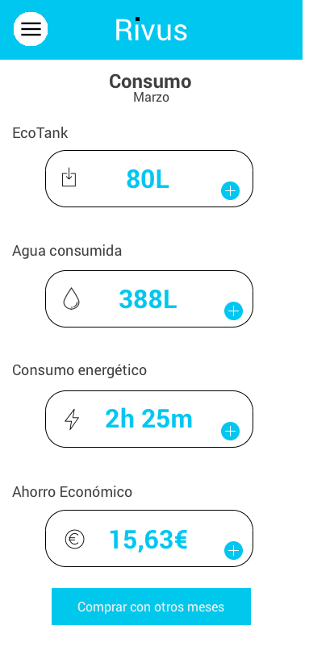
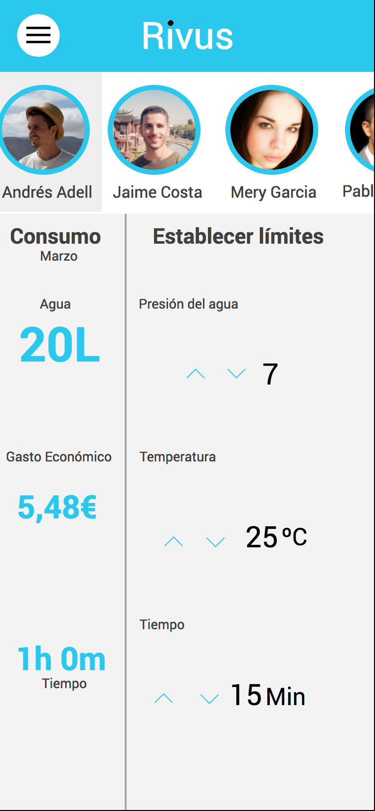
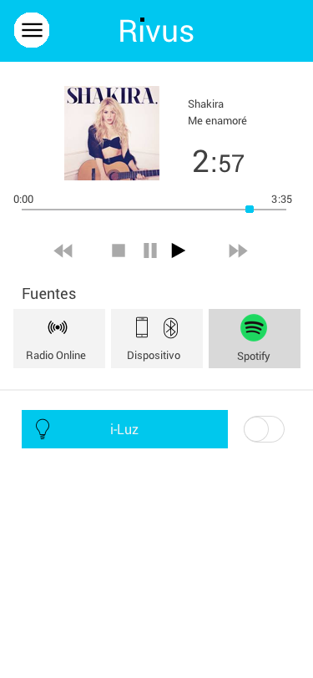
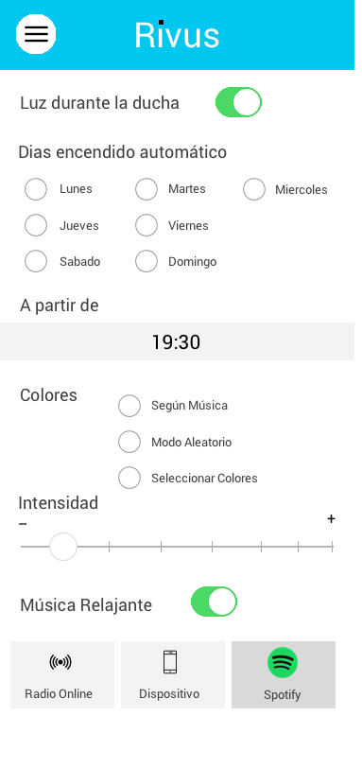
DCU. Diseño
Maqueta funcional: www.solocrealo.com/rivus
Principal
Consumo
Control
Música
Iluminación
Grado en Multimedia |Usabilidad e Interfaces | Proyecto Final de Grado | Diseño y conceptualización de una ducha inteligente

Slide 14
DCU. Evaluación
Evaluación heurística
Método de inspección sin usuarios reales aunque no sustituye las pruebas con éstos.
Puede detectar el 42% de problemas graves de diseño¹.
Utiliza los diez principios de Jackob Nielsen².
Observación de
la interfaz
Evaluación de la
interfaz respecto
a las heurísticas
Lista detallada
de problemas
detectados
Puesta en
común de los
resultados
1 J. Nielsen, (1999) “Usability engineering at a discount”. En: G. Salvendy; c (eds.). Designing and using human-computer interfaces and knowledge based systems (págs. 394-401). Ámsterdam: Elsevier Science Publishers
2 J. Nielsen (1994). “Enhancing the explanatory power of usability heuristics”. En: Proceedings on the ACM CHI’94 Conference (24-28 de abril, págs. 152-158). Boston.
Grado en Multimedia |Usabilidad e Interfaces | Proyecto Final de Grado | Diseño y conceptualización de una ducha inteligente

Slide 15
DCU. Evaluación
Evaluación heurística
Falta de información en los errores durante la validación de formularios.
No se puede encender/apagar la ducha desde la pantalla principal.
No existe información visual sobre dónde se encuentra el usuario en el menú principal.
Metáfora con falta de coherencia en el menú principal.
Falta de elementos de control e información en la pantalla de música.
Mejorar el acceso al apartado de ayuda.
Sobrecarga de elementos en la pantalla principal.
Resultados
Se detectaron 7 mejoras clasificadas por el grado de severidad y la escala de calificación.
Grado en Multimedia |Usabilidad e Interfaces | Proyecto Final de Grado | Diseño y conceptualización de una ducha inteligente

Slide 16
DCU. Evaluación
Pre-test y post-test
Grupo 1
Test de “guerrilla” (informales)
Modalidad presencial y virtual
Grupo 2
Pruebas con usuarios reales divididos en grupos homogéneos con tareas específicas
Grupo 3
Grado en Multimedia |Usabilidad e Interfaces | Proyecto Final de Grado | Diseño y conceptualización de una ducha inteligente

Slide 17
DCU. Evaluación
Pre-test y post-test
Grupo 1
Aplicación
de
mejoras
Pre-test
Tareas
Post-test
Cuestionario
WAMMI
Resultados
Los encuestados creen que la aplicación destaca por:
Diseño agradable
Contenido bien estructurado
Eficacia
Requiere poco tiempo de aprendizaje
El 65% estaría interesado en obtener más información sobre el producto
Grado en Multimedia |Usabilidad e Interfaces | Proyecto Final de Grado | Diseño y conceptualización de una ducha inteligente

Slide 18

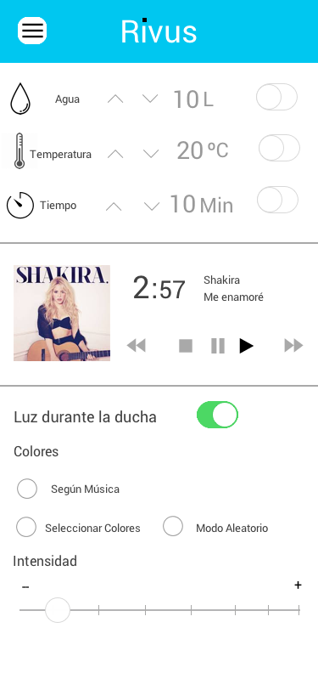
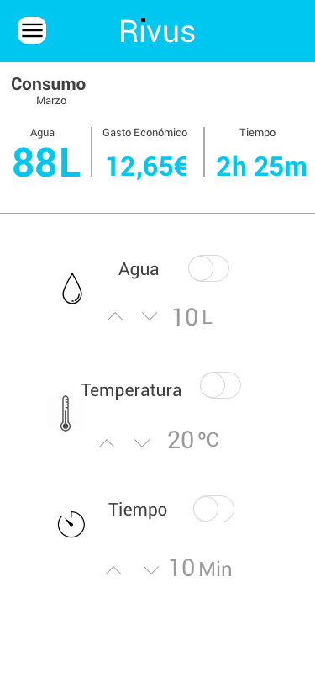
DCU. Evaluación
Test A/B
A
B
Se presentan dos versiones de una pantalla
Uso habitual en marketing digital y analítica web
El test contiene un 30% de preguntas destinadas a evaluar cuál tiene un mejor resultado
Resultados
Los usuarios prefieren la pantalla con mayor número de controles frente a un diseño minimalista, por lo tanto se eligió la opción A.
Grado en Multimedia |Usabilidad e Interfaces | Proyecto Final de Grado | Diseño y conceptualización de una ducha inteligente

Slide 19
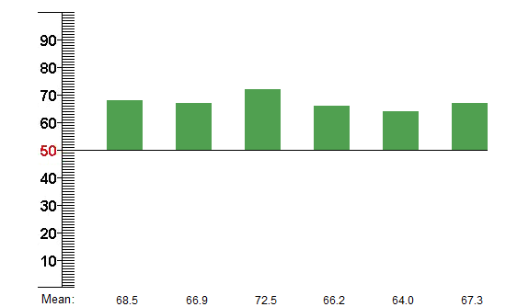
DCU. Evaluación
Cuestionario WAMMI
Se basa en la experiencia comercial obtenida de la evaluación de software para la usabilidad
Tras la aplicación de las mejoras detectadas
Resultados
Los distintos parámetros evaluados mostraron en torno a un 70% de satisfacción de los usuarios
Variables:
Atractivo
Controlabilidad
Eficiencia
Utilidad
Aprendizaje
Puntuación
global
Grado en Multimedia |Usabilidad e Interfaces | Proyecto Final de Grado | Diseño y conceptualización de una ducha inteligente

Slide 20

Marketing y ventas
Reason Why
Ofrecer un producto adaptado a la vida moderna actual.
Proporcionar el mayor número de funcionalidades del mercado.
Controlar el ahorro de todos los usuarios de la casa.
Tiene un sistema novedoso de gestión del agua.
Su precio es inferior a todos los de la competencia.
Disponible en una APP con grandes resultados en pruebas de usabilidad.
Grado en Multimedia |Usabilidad e Interfaces | Proyecto Final de Grado | Diseño y conceptualización de una ducha inteligente

Slide 21

Marketing y ventas
Key Facts y enfoque del mensaje
El mensaje a transmitir debe estar enfocado a llamar la atención de los usuarios, destacando:
Las características positivas que permitirán el ahorro económico.
Las ventajas que aporta tener una ducha inteligente en el hogar.
El producto como un método revolucionario medioambiental.
Sensaciones únicas estimulando los sentidos (vista, oído y tacto).
Los beneficios retribuidos en el ahorro al recuperar la inversión de la compra en un plazo fijo.
Grado en Multimedia |Usabilidad e Interfaces | Proyecto Final de Grado | Diseño y conceptualización de una ducha inteligente

Slide 22
Conclusiones
Aporta nuevas funcionalidades generando un gran ahorro económico y de agua, contribuyendo a la sostenibilidad medioambiental mediante el reaprovechamiento de la misma.
Compuesta por una aplicación para dispositivos móviles y un sistema de ducha inteligente.
Los diferentes test de usabilidad realizados han demostrado resultados muy satisfactorios.
Este proyecto puede materializarse en un producto real por la poca oferta existente en el mercado actual, su favorable relación coste-efectividad y por su buena acogida entre los usuarios.
Asimismo, gracias a este trabajo he podido poner en práctica conceptos y metodologías aprendidos a lo largo de la carrera universitaria, y no solo aquello relacionado con la usabilidad e interfaces.
Grado en Multimedia |Usabilidad e Interfaces | Proyecto Final de Grado | Diseño y conceptualización de una ducha inteligente

